Slide 1
ŞUHUT ANADOLU LİSESİ PROJE OKULU
2022-2023 EĞİTİM ÖĞRETİM YILI OKUL TANITIM SUNUSU

Slide 2
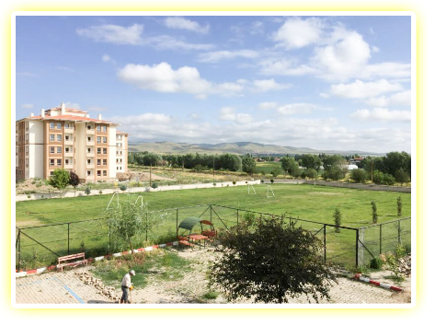
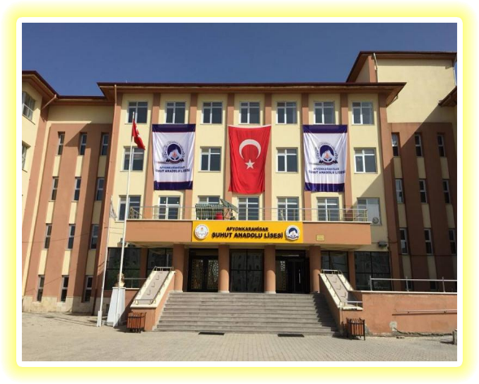
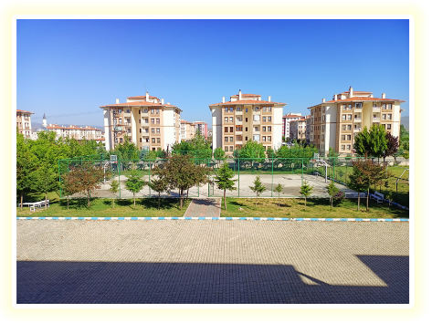
Tanıtım İçeriği
İçerik
Kurumun Tarihçesi
Kurum Vizyon ve Misyonu
Kuruma Ait Bilgiler
Kurumun Fiziksel İmkanları
Kurumun İlke ve Değerleri
Kurumun Önemli Başarıları

Slide 3
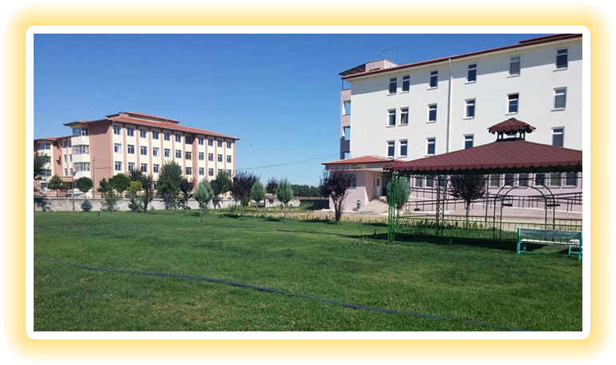
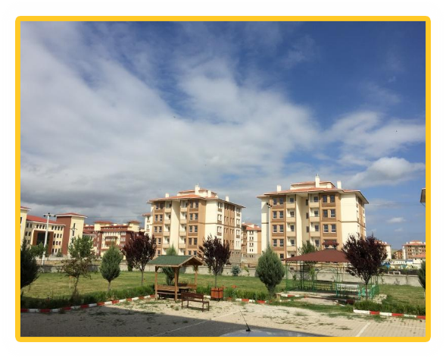
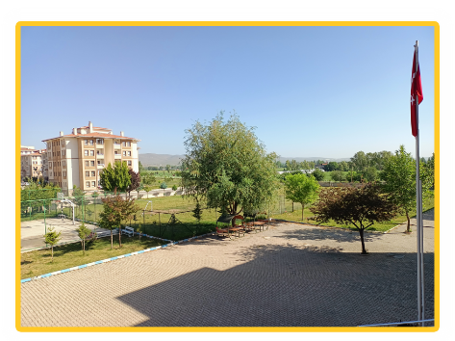
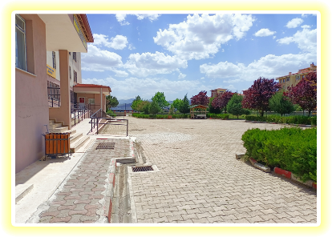
Tanıtım Tarihçesi
Tarihçe
Okulumuz 2007-2008 Eğitim Öğretim yılında Şuhut lisesi binasının dördüncü katında açılmıştır.2010-2011Eğitim öğretim yılının son haftasında yeni binasına geçmiştir.
Pansiyonumuz 2010-2011 Eğitim Öğretim yılının 2. döneminde Sayın Bakanımız Veysel EROĞLU tarafından açılmıştır. Pansiyonumuz 60 Erkek 64 Kız olmak üzere hizmet vermeye devam etmektedir.

Slide 4
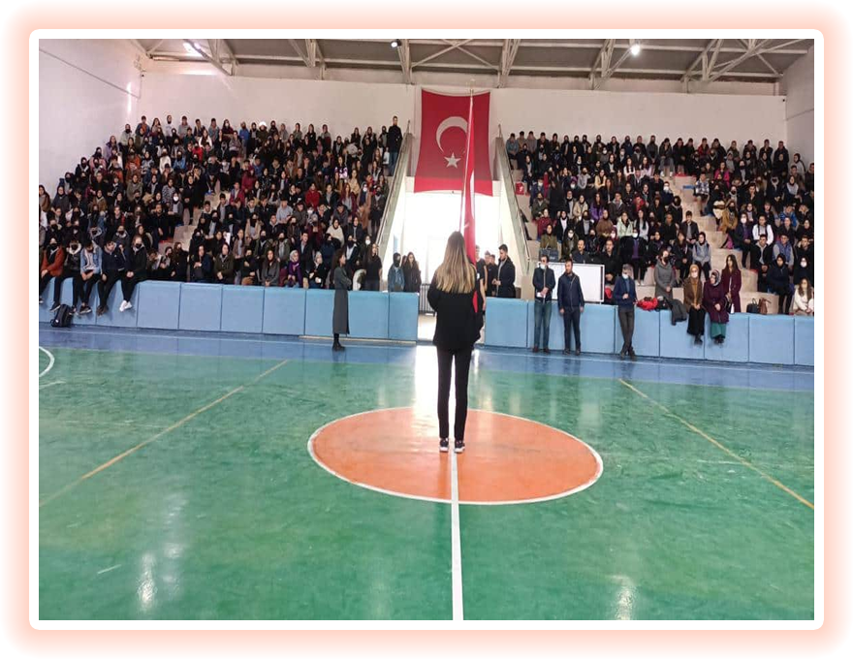
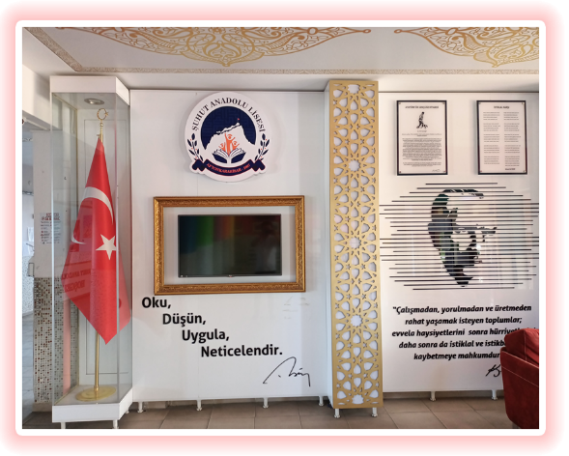
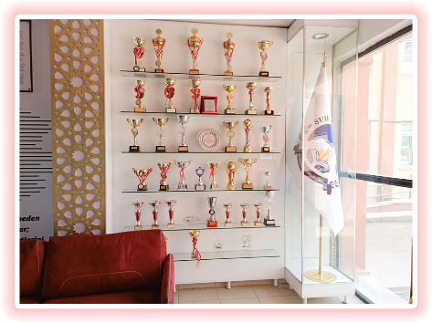
Kurumun Vizyon ve Misyonu
Misyon/Vizyon
Vizyonumuz :
Gelişim için sürekli çaba sarf edip ve kaynakları etkin bir şekilde değerlendirip, yükseköğrenime yetiştirdiğimiz öğrencilerle başarıyı hedef alan ve talep edilen bir eğitim merkezi olmak.
Misyonumuz :
Atatürk ilke ve inklaplarını benimsemiş, bu ilkelerin temsilcisi olabilecek, çağa yön verebilen, teknolojiyi kullanabilen ve yaşatan, öz benliğini koruyan, gelişime açık, seçtiği alanda mutlu ve başarılı gençleri yüksek öğretime hazırlayan ve toplumun ihtiyaçlarını karşılayan, teknolojik açıdan donanımlı ve kalite standartlarını yakalayan bir eğitim merkezi olmak.

Slide 5
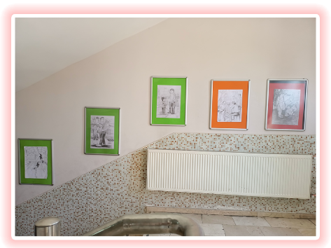
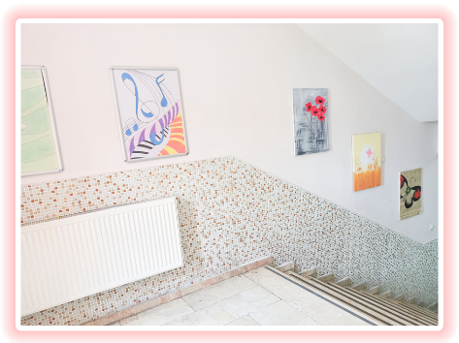
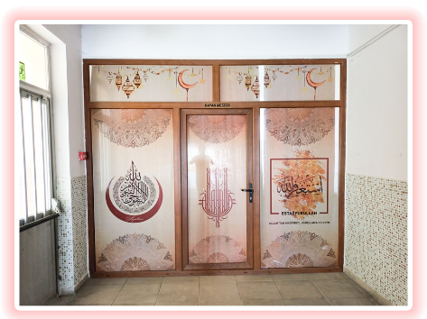
Kuruma Ait Bilgiler
Detaylar
Kurum Adı : Şuhut Anadolu Lisesi
Kurum Adresi : Altıgöz Mahallesi Oynağanlı Cadddesi
No 187 ŞUHUT AFYONKARAHİSAR
E- Posta Adresi : suhutanadolulisesi@gmail.com
Öğretim Şekli : Ortaöğretim – Normal-Tam gün
Genel Müdürlük : Ortaöğretim Genel Müdürlüğü
Öğretim Başlangıç : 2007
Yabancı Dil : İngilizce / Almanca
Kütüphanedeki Kitap Sayısı :4000+
Öğretim Şekli : Tam Gün

Slide 6
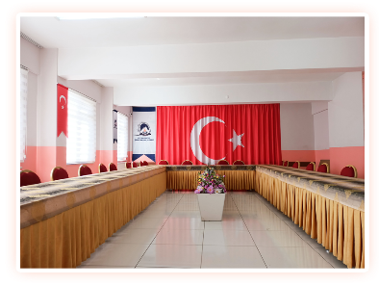
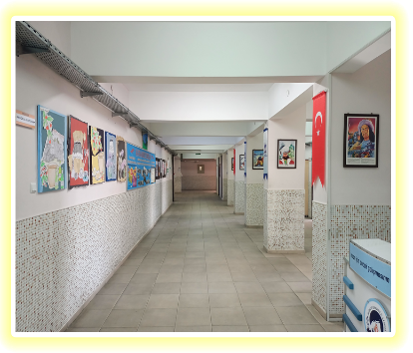
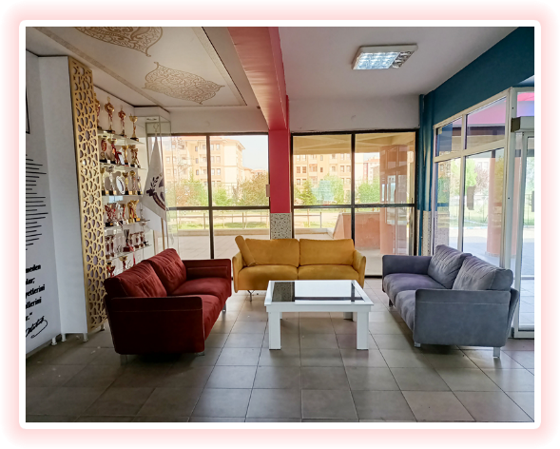
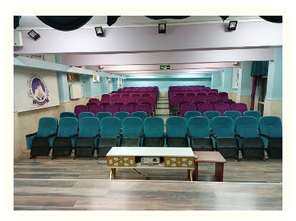
Kurumun Fiziki İmkanları
Okul Binası
Okulumuz 9,568 metrekarelik bir alana kurulmuştur.
OKUL BİNASI
23 Adet Derslik
3 Adet İdareci Odası
1 Adet Konferans salonu
1 Adet Fizik Laboratuvarı
1 Adet Kimya Laboratuvarı
1 Adet Toplantı Salonu
1 Adet Asansör
1 Adet Çay ocağı
1 Adet Biyoloji Laboratuvarı
1 Adet Okul Aile Birliği Odası
1 Adet Görsel Sanatlar Sınıfı
1 Adet Öğretmenler Odası
1 Adet Rehber Öğretmen Odası
1 Adet Memur Odası
27 Adet Akıllı Tahta
1 Adet Kütüphane
1 Adet Kantin

Slide 7
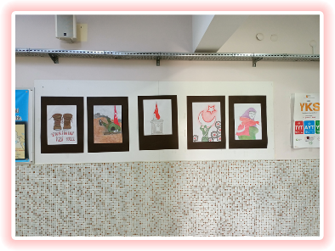
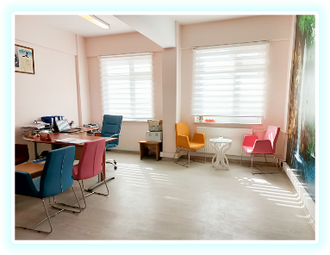
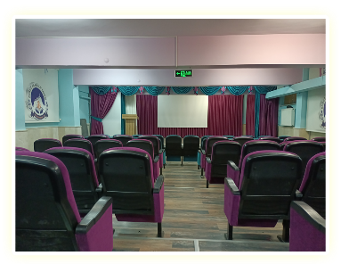
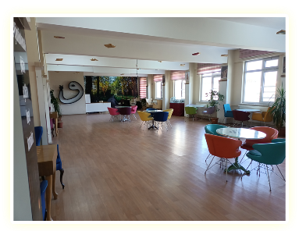
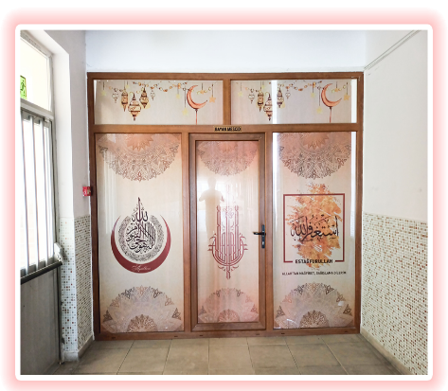
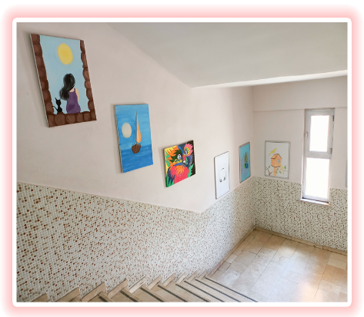
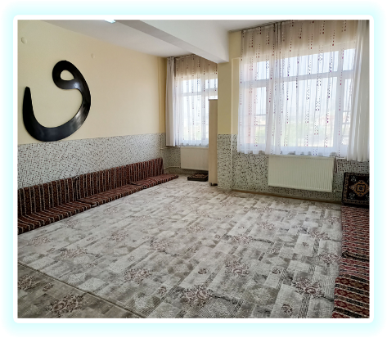
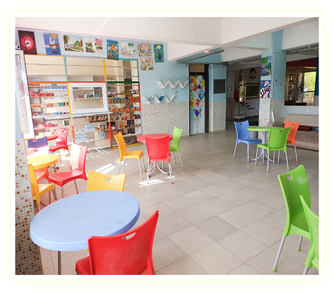
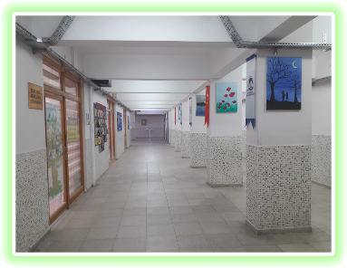
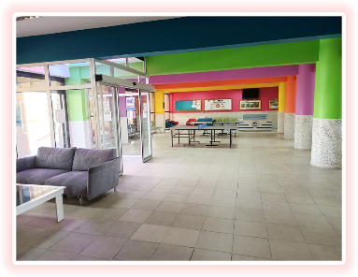
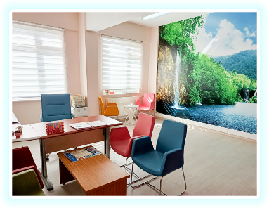
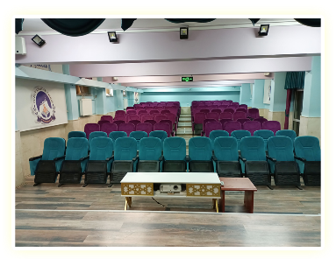
Kurumun Fiziki İmkanları
Okul Binası

Slide 8
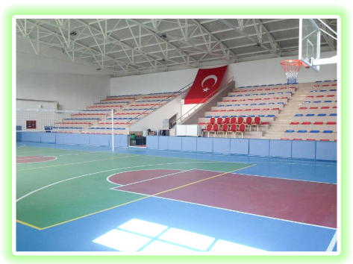
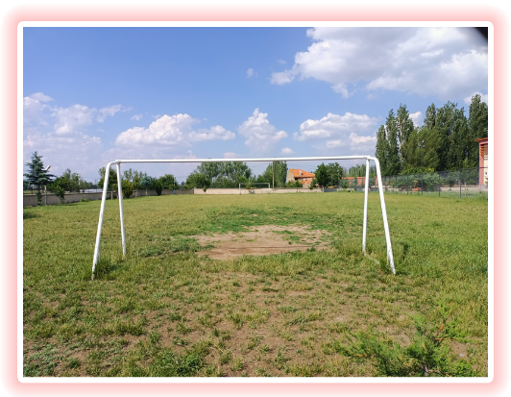
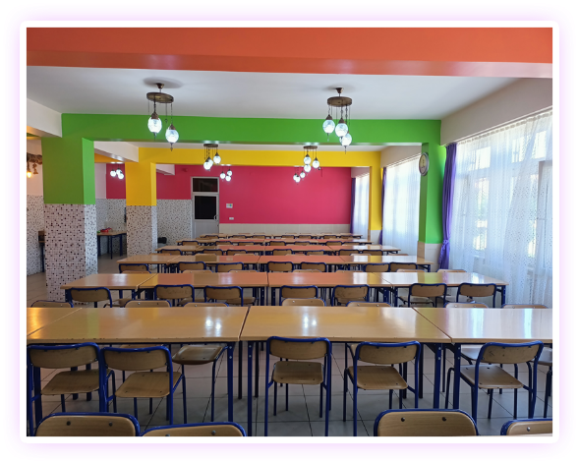
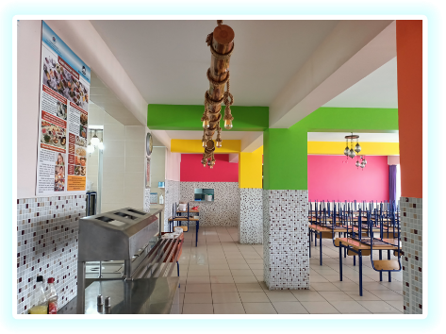
Kurumun Fiziki İmkanları
Pansiyon/Spor Salonu/Bahçe
KIZ/ERKEK PANSİYON
KAPALI SPOR SALONU
33 Adet Yatakhane
6 Adet Etüt Salonu
2 Adet Belletmen Odası
1 Adet İdareci Odası
1 Adet Yemekhane
16 Adet Duşa kabin
1 Adet Erkek Lavabo
1 Adet Kız Lavabo
1 Adet Kız Giyinme Odası
1 Adet Erkek Giyinme Odası
2 Adet Malzeme Odası
300 Kişilik Tribün
BAHÇE
1 Çim saha
1 Basketbol sahası
1 Voleybol sahası vardır.

Slide 9
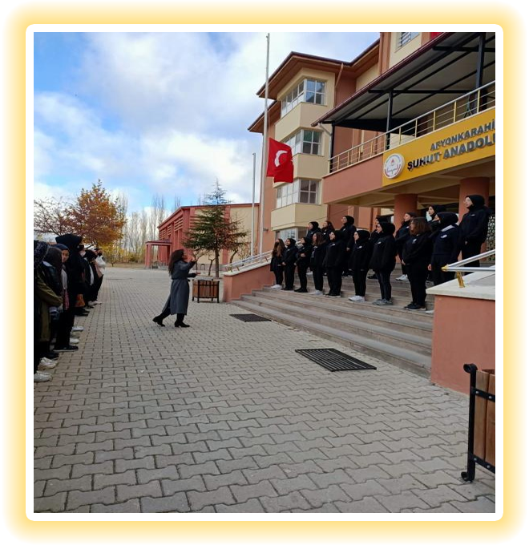
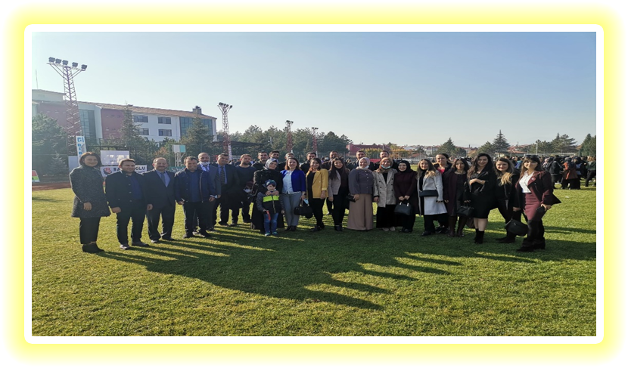
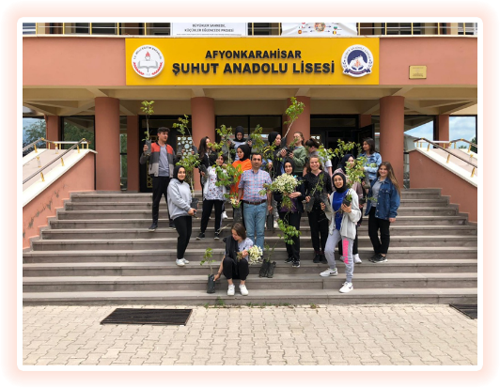
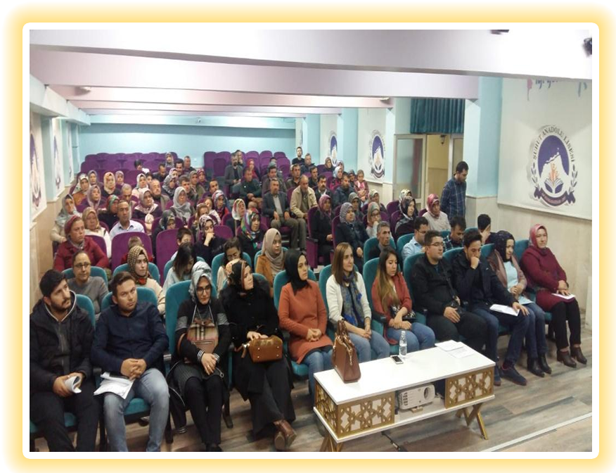
Kurumun İlke ve Değerleri
İlkeler
Atatürk İlke ve Devrimlerine bağlılık
Ulusal değerlere bağlılık
Girişimcilik - Yaratıcılık – Güvenilirlik
Eğitimde Kalite
Hesap Verebilirlik
Gelişime Açıklık ve İnovasyon
Ekip Çalışması
Yasalara ve Düzenlemelere Uyum

Slide 10
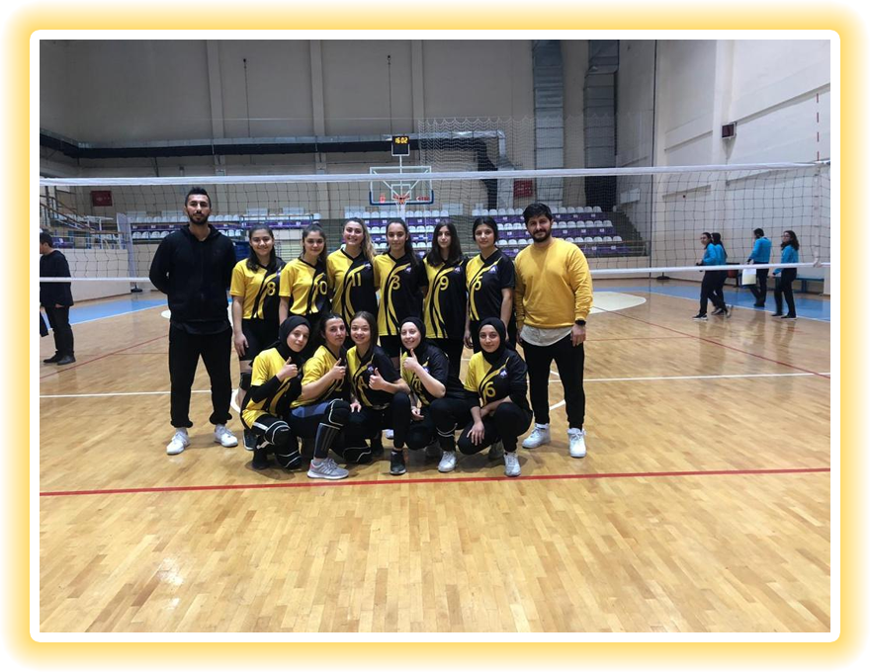
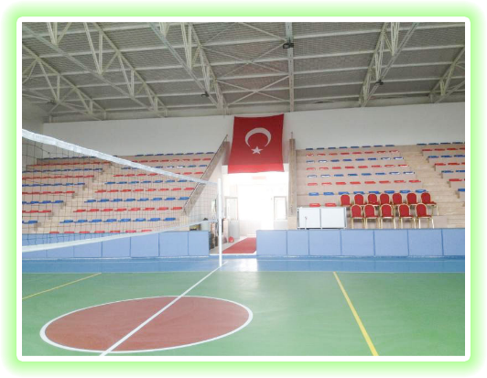
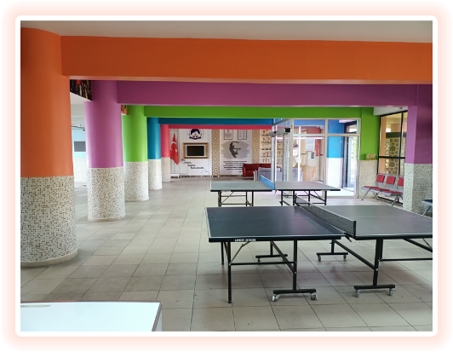
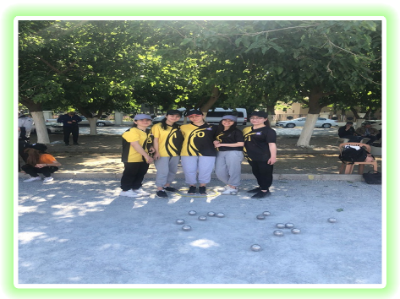
Kurumun Önemli Başarıları
Spor
Kız Voleybol Takımı,
Kız Erkek Bocce Takımı,
Kız ve Erkek Masa Tenisi Takımı,
Erkek Futsal Takımı,
Güreş Takımı,
Dart Takımı
Ayrıca farklı branşlarda okul içi
turnuvalar da düzenlenmektedir.
DART Erkek Takımı ise ilçe Üçüncülüğü
Masa Tenisi turnuvası İlçe 1.liği ve 2.liği
OKULUMUZDAKİ TAKIMLAR

Slide 11
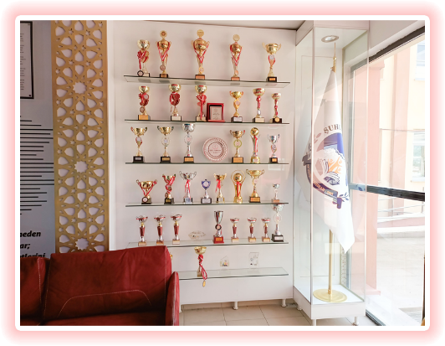
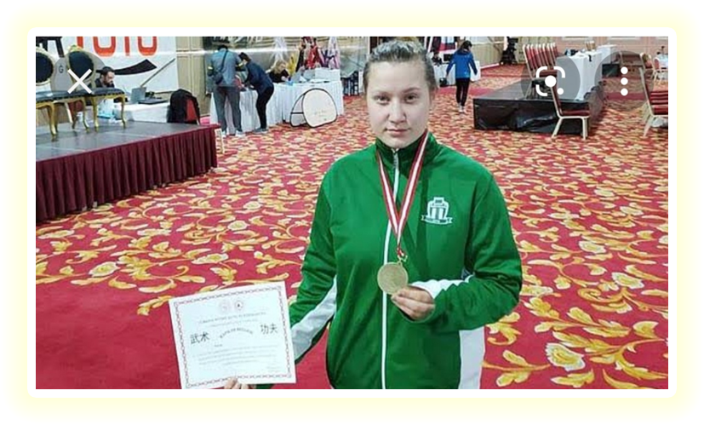
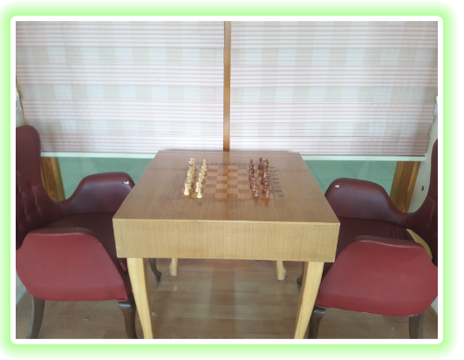
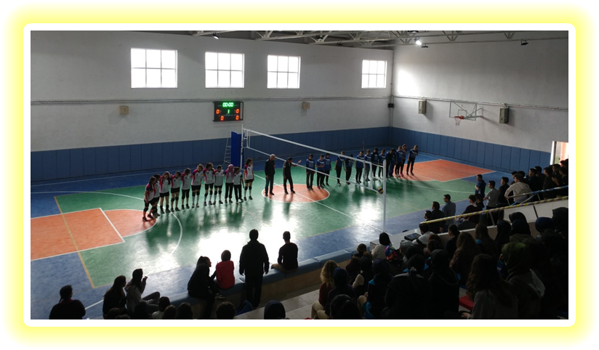
Kurumun Önemli Başarıları
Spor
Wushu Sanda Dalında Ege Bölge Birinciliği
Erkek Bocce takımı il Birinciliği
Kız voleybol takımı İl İkinciliği
Masa Tenisi Erkeklerde İlçe Birinciliği
Masa Tenisi Kızlarda İlçe ikincilik ve üçüncülüğü
Genç Kızlar Voleybol turnuvasında Şuhut İlçe Birinciliği
Bocce Kız A genç Takımı Afyonkarahisar il Birinciliği
Bocce Kız A genç Takımı Ege Birinciliği
DART Kız Takımı ilçe İkinciliği
ELDE EDİLEN BAŞARILAR

Slide 12
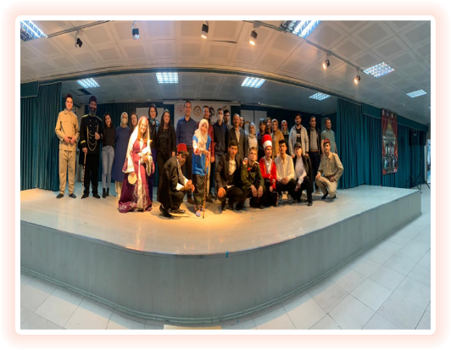
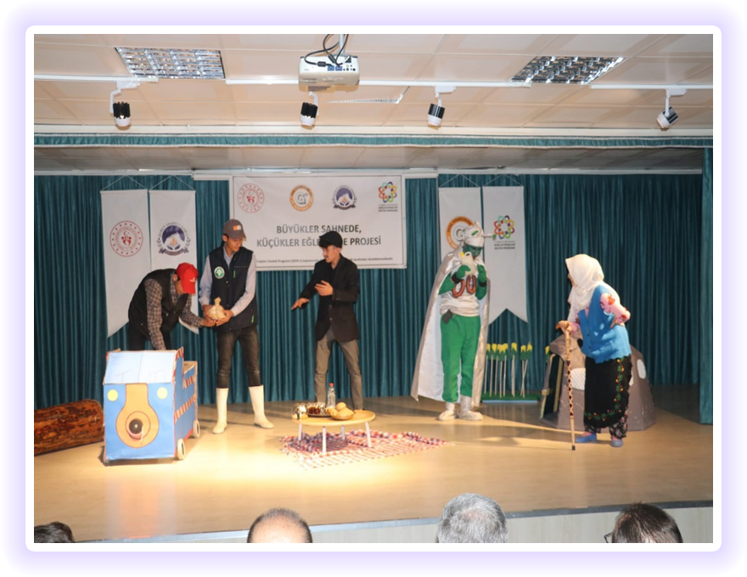
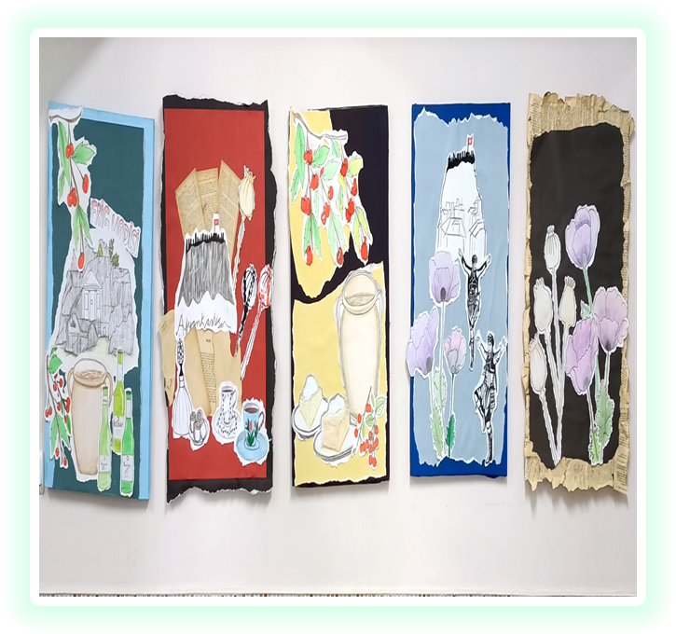
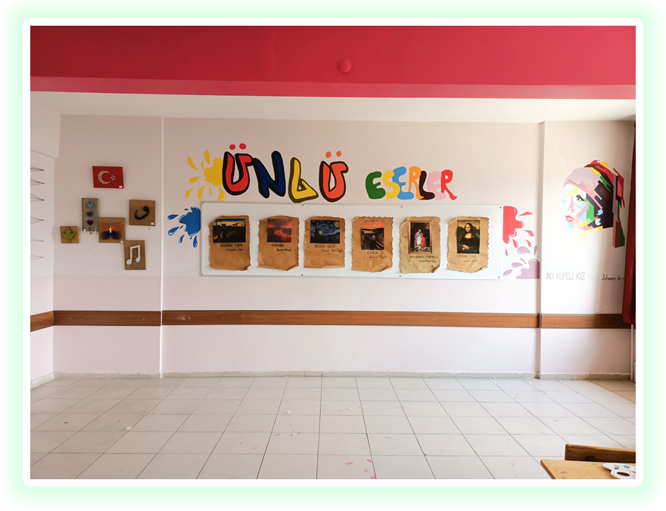
Kurumun Önemli Başarıları
Kültür/Sanat
Öğrencilerimiz, müzik, resim, şiir ve
kompozisyon yazma ve okuma gibi
farklı sanat alanlarında ilçe, il ve ülke çapında
düzenlenen yarışmalara katılmaktadırlar .
Sanatsal faaliyet alanında yine okulumuzda görsel sanatlar egzersizleri vermekteyiz. Öğrencilerimizin yaptıkları çalışmalardan online sergi düzenlemekteyiz.
Köy Çocuklarını tiyatro ile uluşturma projesi olarak hazırlanan
‘’Büyükler Sahnede Küçükler Eğlencede’’
isimli tiyatro etkinliği yürütülmektedir.

Slide 13
Kurumun Önemli Başarıları
Kültür/Sanat
KÜLTÜR ELÇİLERİ İŞ BAŞINDA !
(Cultural ambassadors on the go )
K-229 PROJESİ projeside yürütülmektedir.
Projedeki amaç; beş farklı ülkeye gidilerek
Oradaki öğrenciler ile kültürel etkileşime girmek ve kendi kültürümüzü farklı ülkelere tanıtmak.
DEĞERLİ ARKADAŞIM (MY DEAR FRIEND)
Proje konusu, seçilmiş öğrencilerin başka illerdeki lise öğrencileriyle İngilizce dilinde mektuplaşarak yabancı dil gelişimlerine olumlu katkı sağlamaktır.

Slide 14
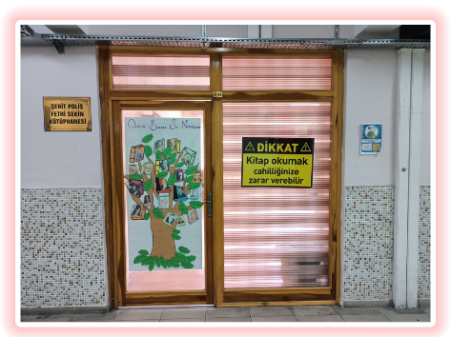
Kurumun Önemli Başarıları
Yüksek Öğrenim
YILLAR | ÖĞRENCİ SAYISI | 2 YILLIK ÖNLİSANS | 4 YILLIK LİSANS | BAŞARI YÜZDESİ %
2019 | 72 | 16 | 13 | 40
2020 | 76 | 15 | 28 | 56
2021 | 97 | 34 | 11 | 46
YKS ( TYT–AYT ) BAŞARILARIMIZ

Slide 15
TEŞEKKÜR EDERİZ

